Slide 2
TẬP HÁT CỘNG ĐOÀN

Slide 3
Đk: Đấng toàn năng đã làm cho tôi những điều cao trọng, danh Ngài thật chí thánh chí tôn.

Slide 4
Kính mừng Maria đầy ơn phúc, Chúa ở cùng Mẹ, Mẹ diễm phúc hơn các phụ nữ.
Alleluia - Alleluia:
Alleluia …

Slide 6
Lạy Chúa Thánh Thần là Ánh sáng Chân lý vẹn toàn, Chúa ban những ân huệ thích hợp cho từng thời đại, và dùng nhiều cách thế kỳ diệu để hướng dẫn Hội Thánh,

Slide 7
này chúng con đang chung lời cầu nguyện cho các Giám mục, và những người tham dự Thượng Hội đồng Giám mục thế giới.

Slide 8
Xin Chúa làm nên cuộc Hiện Xuống mới trong đời sống Hội Thánh, xin tuôn tràn trên các Mục tử ơn khôn ngoan và thông hiểu, gìn giữ các ngài luôn hiệp thông với nhau trong Chúa,

Slide 9
để các ngài cùng nhau tìm hiểu những điều đẹp ý Chúa, và hướng dẫn đoàn Dân Chúa thực thi những điều Chúa truyền dạy.

Slide 10
Các giáo phận Việt Nam chúng con, luôn muốn cùng chung nhịp bước với Hội Thánh hoàn vũ, xin cho chúng con biết đồng cảm với nỗi thao thức của các Mục tử trên toàn thế giới, ngày càng ý thức hơn về tình hiệp thông,

Slide 11
thái độ tham gia và lòng nhiệt thành trong sứ vụ của Hội Thánh, Nhờ lời chuyển cầu của Đức Trinh Nữ Maria, Nữ Vương các Tông đồ và là Mẹ của Hội Thánh,

Slide 12
Chúng con dâng lời khẩn cầu lên Chúa, là đấng hoạt động mọi nơi mọi thời, trong sự hiệp thông với Chúa Cha và Chúa Con, luôn mãi mãi đến muôn đời. Amen.

Slide 14
Ca Nhập Lễ Ave Maria Thành Tâm

Slide 15
Tk1: Xin hát dâng Mẹ lời chào xưa khi Thiên sứ loan tin: A-ve Ma-ri-a! Hãy vui mừng, Thiên Chúa thương ở cùng. Vinh phúc cho Bà tràn đầy ơn được Thiên Chúa thương đến. Đấng Bà sẽ sinh ra là Con Chúa chí tôn quyền năng.

Slide 16
Đk: A-ve, A-ve Ma-ri-a! Hãy vui mừng! Hỡi Nữ Trinh. A-ve A-ve Ma-ri-a! Hỡi Nữ Trinh đẹp xinh!

Slide 17
Tk3: Xưa với Con Mẹ, Mẹ hiệp thông dâng lễ tế Chiên Con. Nay chốn thiên cung kia Chúa thưởng công cho, hiển vinh xác hồn. Xin hát khen Mẹ ngàn lời ca cùng muôn muôn chư thánh. Kính Mừng Nữ Trinh Vương đầy ơn phúc đến muôn đời luôn.

Slide 18
Đk: A-ve, A-ve Ma-ri-a! Hãy vui mừng! Hỡi Nữ Trinh. A-ve A-ve Ma-ri-a! Hỡi Nữ Trinh đẹp xinh!

Slide 20
KINH VINH DANH

Slide 21
Chủ tế: Vinh danh Thiên Chúa trên các tầng trời. A+B: Và bình an dưới thế cho người thiện tâm.

Slide 22
A: Chúng con ca ngợi Chúa.
B: Chúng con chúc tụng Chúa. A: Chúng con thờ lạy Chúa.
B: Chúng con tôn vinh Chúa.

Slide 23
A: Chúng con cảm tạ Chúa vì vinh quang cao cả Chúa.
B: Lạy Chúa là Thiên Chúa, là Vua trên trời, là Chúa Cha toàn năng.

Slide 24
A: Lạy con một Thiên Chúa, Chúa Giêsu Kitô.
B: Lạy Chúa là Thiên Chúa, là Chiên Thiên Chúa là Con Đức Chúa Cha.

Slide 25
A: Chúa xóa tội trần gian, xin thương xót chúng con.
B: Chúa xóa tội trần gian, xin nhậm lời chúng con cầu khẩn.

Slide 26
A: Chúa ngự bên hữu Đức Chúa Cha, xin thương xót chúng con.
B: Vì lạy Chúa Giêsu Kitô, chỉ có Chúa là Đấng Thánh.

Slide 27
Chỉ có Chúa là Chúa, chỉ có Chúa là đấng tối cao.
A+B: Cùng Đức Chúa Thánh Thần trong vinh quang Đức Chúa Cha. Amen.

Slide 29
Bài đọc 1.
Bài trích sách công vụ tông đồ.
Các tông đồ chuyên cần cầu nguyện cùng với
Bà Maria, thân mẫu Đức Giê-su.

Slide 30
Đáp Ca Lễ Đức Mẹ Mân Côi Magnificat Lm. Kim Long 06 câu

Slide 31
Đk: Đấng toàn năng đã làm cho tôi những điều cao trọng, danh Ngài thật chí thánh chí tôn.

Slide 32
Tk1: Đức Ma-ri-a nói rằng: linh hồn tôi ngợi khen Thiên Chúa và thần trí tôi reo mừng vì Thiên Chúa Đấng cứu độ tôi.

Slide 33
Đk: Đấng toàn năng đã làm cho tôi những điều cao trọng, danh Ngài thật chí thánh chí tôn.

Slide 34
Tk2: Chúa trông xem phận nữ tỳ. Nên từ đây gọi tôi diễm phúc, làm việc lớn trên thân này, vì danh Chúa chí thánh tuyệt luân.

Slide 35
Đk: Đấng toàn năng đã làm cho tôi những điều cao trọng, danh Ngài thật chí thánh chí tôn.

Slide 36
Tk3: Chúa thương ai tôn kính Ngài. Qua ngàn năm và qua muôn kiếp. Vận dụng cánh tay uy quyền dẹp tan lũ hống hách tự kiêu.

Slide 37
Đk: Đấng toàn năng đã làm cho tôi những điều cao trọng, danh Ngài thật chí thánh chí tôn.

Slide 38
Tk4: Chúa thương ai tôn kính Ngài. Qua ngàn năm và qua muôn kiếp. Kẻ nghèo Chúa ban dư đầy, và xua lũ phú quí về không.

Slide 39
Đk: Đấng toàn năng đã làm cho tôi những điều cao trọng, danh Ngài thật chí thánh chí tôn.

Slide 40
Tk5: Chúa nâng ai khiêm ái thật. Bọn quyền uy hạ khỏi ngai báu. Kẻ nghèo Chúa ban dư đầy, và xua lũ phú quí về không.

Slide 41
Đk: Đấng toàn năng đã làm cho tôi những điều cao trọng, danh Ngài thật chí thánh chí tôn.

Slide 42
Tk6: Is-ra-el tôi tớ Ngài. Theo lời xưa Ngài luôn bênh đỡ. Vì lòng xót thương tổ phụ, và con cháu mãi tới ngàn thu.

Slide 43
Đk: Đấng toàn năng đã làm cho tôi những điều cao trọng, danh Ngài thật chí thánh chí tôn.

Slide 44
Bài đọc 2.
Bài trích thư thánh Phao-lô tông đồ gửi tín hữu Ga-lát.
Thiên Chúa đã sai con mình tới, sinh làm
Con một người phụ nữ.

Slide 45
Kính mừng Maria đầy ơn phúc, Chúa ở cùng Mẹ, Mẹ diễm phúc hơn các phụ nữ.
Alleluia - Alleluia:
Alleluia …

Slide 48
KINH TIN KÍNH

Slide 49
Tôi tin kính một Thiên Chúa là Cha toàn năng, Đấng tạo thành trời đất, muôn vật hữu hình và vô hình.

Slide 50
Tôi tin kính một Chúa Giêsu Kitô, Con Một Thiên Chúa, Sinh bởi Đức Chúa Cha từ trước muôn đời.

Slide 51
Người là Thiên Chúa bởi Thiên Chúa, Ánh Sáng bởi Ánh Sáng, Thiên Chúa thật bởi Thiên Chúa thật,

Slide 52
được sinh ra mà không phải được tạo thành, đồng bản thể với Đức Chúa Cha: nhờ Người mà muôn vật được tạo thành.

Slide 53
Vì loài người chúng ta và để cứu độ chúng ta, Người đã từ trời xuống thế.

Slide 54
Bởi phép Đức Chúa Thánh Thần, Người đã nhập thể trong lòng Trinh Nữ Maria, và đã làm người.

Slide 55
Người chịu đóng đinh vào thập giá vì chúng ta, thời quan Phongxiô Philatô; Người chịu khổ hình và mai táng, ngày thứ ba Người sống lại như lời Thánh Kinh.

Slide 56
Người lên trời, ngự bên hữu Đức Chúa Cha, và Người sẽ lại đến trong vinh quang để phán xét kẻ sống và kẻ chết, Nước Người sẽ không bao giờ cùng.

Slide 57
Tôi tin kính Đức Chúa Thánh Thần là Thiên Chúa và là Đấng ban sự sống, Người bởi Đức Chúa Cha và Đức Chúa Con mà ra,

Slide 58
Người được phụng thờ và tôn vinh cùng với Đức Chúa Cha và Đức Chúa Con: Người đã dùng các tiên tri mà phán dạy.

Slide 59
Tôi tin Hội Thánh duy nhất thánh thiện công giáo và tông truyền.

Slide 60
Tôi tuyên xưng có một Phép Rửa để tha tội. Tôi trông đợi kẻ chết sống lại và sự sống đời sau. Amen.

Slide 61
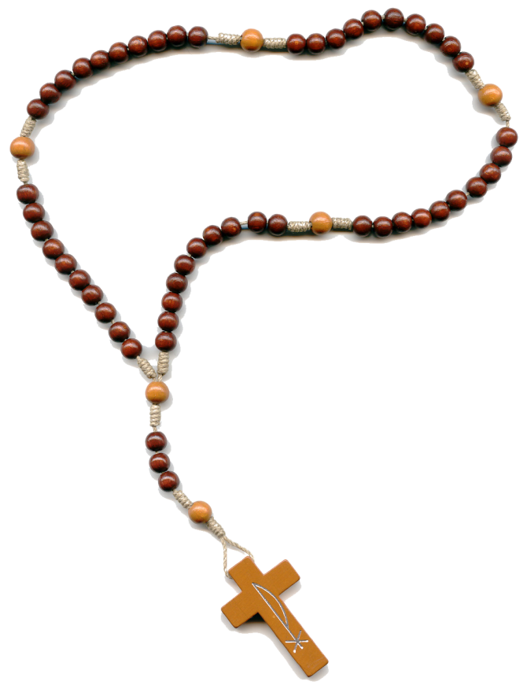
Chúng ta hãy tôn vinh Mẹ đã quảng đại cộng tác vào chương trình cứu độ của Thiên Chúa, và trở nên mẫu gương tuyệt hảo cho mọi Kitô hữu. Trong ngày mừng lễ Đức Mẹ Mân Côi hôm nay.

Slide 62
DÂNG LÊN CHÚA
Phanxico

Slide 63
Tk1: Dâng lên Chúa bánh thơm ly rượu nồng, dâng lên Ngài tiếng hát hòa lệ rơi. Dâng môi cười nắng sớm, dâng tiếng thở đêm dài, dâng lên Ngài tháng ngày bước trong đời.

Slide 64
Đk: Nguyện dâng tương lai ngày mai, tình thương của Chúa dẫn con đi. Tình thương đưa con vút cao qua bao tháng năm không xót xa niềm đau.

Slide 65
Tk2: Dâng lên Chúa trái tim ươm mộng mơ, bao nhiêu lần đã khóc bên trời mưa. Dâng vui buồn sẽ đến, dâng sướng khổ qua rồi, dâng lên Ngài trót một kiếp con người.

Slide 66
Đk: Nguyện dâng tương lai ngày mai, tình thương của Chúa dẫn con đi. Tình thương đưa con vút cao qua bao tháng năm không xót xa niềm đau.

Slide 67
Tk3: Dâng lên Chúa trái tim ai mồ côi, dâng lên Ngài kiếp sống ai lẻ loi. Mong con thuyền ghé bến, vui đến mở ân tình, dâng lên Ngài ước nguyện sẽ vô ngần.

Slide 68
Đk: Nguyện dâng tương lai ngày mai, tình thương của Chúa dẫn con đi. Tình thương đưa con vút cao qua bao tháng năm không xót xa niềm đau.

Slide 71
Ca Nguyện Hiệp Lễ Linh Hồn Tôi Dâng Lời Lm. Kim Long

Slide 72
Tk1: Chúa ở cùng con ngược xuôi qua những vui buồn. Chúa ở cùng con dù con lỗi lầm bội phản. Từng bước hành trình nhiều phen lạc bước chùn chân. Chúa luôn song hành hằng nâng đỡ cuộc đời con.

Slide 73
Đk: Có Chúa trong cuộc đời lòng con chan chứa niềm vui. Có Chúa trong cuộc đời nhịp chân trung thành bước tới. Chúa Đấng con đợi chờ tựa như đất mong mưa nguồn. Tình yêu Chúa như vầng hồng để đời con mãi ngóng trông.

Slide 74
Tk2: Chúa hằng chở che ủi an lúc tủi khi sầu, tháng ngày trần gian Ngài như lũy thành nương náu. Tình Chúa nhiệm màu ngàn năm thành tín thẳm sâu. Thái Sơn vời vợi làm sao sánh tình trời cao.

Slide 75
Đk: Có Chúa trong cuộc đời lòng con chan chứa niềm vui. Có Chúa trong cuộc đời nhịp chân trung thành bước tới. Chúa Đấng con đợi chờ tựa như đất mong mưa nguồn. Tình yêu Chúa như vầng hồng để đời con mãi ngóng trông.

Slide 76
Tk3: Chúa hằng dạy con buồn vui con hãy đón nhận, mở lòng mình ra thì con sẽ được nhận lãnh. Vì Thánh Thần Ngài ngày đêm chỉ dẫn đời con, giúp con kiên cường vượt qua biển đời dậy sóng.

Slide 77
Đk: Có Chúa trong cuộc đời lòng con chan chứa niềm vui. Có Chúa trong cuộc đời nhịp chân trung thành bước tới. Chúa Đấng con đợi chờ tựa như đất mong mưa nguồn. Tình yêu Chúa như vầng hồng để đời con mãi ngóng trông.

Slide 78
Tk1: Chúa ở cùng con ngược xuôi qua những vui buồn. Chúa ở cùng con dù con lỗi lầm bội phản. Từng bước hành trình nhiều phen lạc bước chùn chân. Chúa luôn song hành hằng nâng đỡ cuộc đời con.

Slide 79
Đk: Có Chúa trong cuộc đời lòng con chan chứa niềm vui. Có Chúa trong cuộc đời nhịp chân trung thành bước tới. Chúa Đấng con đợi chờ tựa như đất mong mưa nguồn. Tình yêu Chúa như vầng hồng để đời con mãi ngóng trông.

Slide 82
Ca Kết Lễ Hoa Mân Côi Lm. Kim Long

Slide 83
Đk: Một tràng hoa mân côi, hương thơm ngào ngạt thắm ân tình. Từng lời kinh sốt mến, xin dâng về Nữ Vương hiển vinh.

Slide 84
Tk1: Khi an vui thái hoà như ngày thiên sứ truyền tin. Như trong đêm Ngôi Lời giáng trần như khi Mẹ gặp lại con Chúa kết hoa kinh để dâng Mẹ.

Slide 85
Đk: Một tràng hoa mân côi, hương thơm ngào ngạt thắm ân tình. Từng lời kinh sốt mến, xin dâng về Nữ Vương hiển vinh.

